Slide 1
ТЕМА: \ Т.22 \ ПОПЕРЕЧНОСТЬ СВЕТОВЫХ ВОЛН. ПОЛЯРИЗАЦИЯ СВЕТА.
ЦЕЛИ:1. Повторить поперечные и продольные волны и их скорости.
2. Повторить поперечность радиоволн.
3. Изучить явление поляризации света и ее применение.
4. Доказать поперечность световых волн.
ЗАДАЧИ:
ТИП УРОКА:
ВИД УРОКА:
ДЕМОНСТРАЦИИ:
1. Гашение света вторым поляроидом.
2. Применение поляроидов для изучения механических напряжений в деталях и конструкциях.
ХОД УРОКА:
1.Консультация по гр. № 4. 2. Проблемный опыт по поляризации. 3. Самостоятельная работа с учебником $ 51, 52. /73,74 4. Создание О.К. по материалу темы. 5. Дополнения по применению поляризации ( к/ф. «Поляризация света».) 6.Первичная обратная связь по ??? № 1 (стр. 129 ), /№1 (стр221) - КИГ (стр. 131) (224) | 5м 5м 10м 10м 10м 5м
Д.З. $ 51, 52 ( т. №22 ) ПРЗ 1,2 (стр 130 ) стр222 | 50м

Slide 2
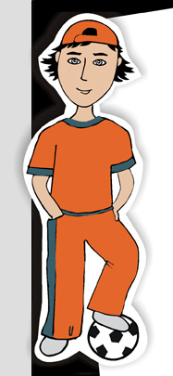
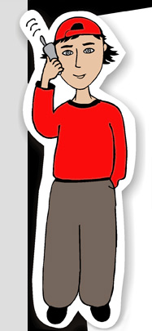
Домашнее задание.
Тема №22
§§ 73,74

Slide 3
Свет-это волна
продольная или поперечная??
Т№10
ВОЛНА = распространение колебаний.
λ
ДЛИНА ВОЛНЫ = … между точками,
… в одинаковых фазах. (за T)
поперечная
(Т, пов. Ж)
λ = v T
λ
продольная
Г, Ж, Т
v = λ ν

Slide 4
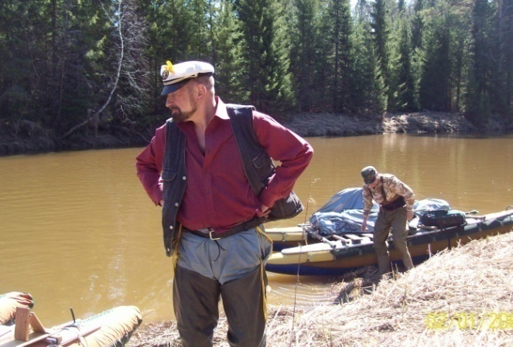
Физика 11
Тема №22
волновые свойства
поляризация
света
Фильм 13 мин
Физика от физика, стр.36

Slide 5
Применение 6 мин
нет
света
естественный
свет
поляризованный
свет
нет
света
с
поперечные
продольные
В

Slide 6
1.Поглощаются диэлектриком
3.преломляются
2.отражаются
от проводников
4.интерферериуют
5. дифрагируют
6.поляризованная
продольные
поперечные

Slide 7
колебания ⊕
→
Э.М. волна
а = 0 …
→
тащатся…
а ≠ 0
→
отрываются
→
ν ↑
Е ↑
Е
с
В
поперечные
продольные

Slide 8
ТЕМА: \ З.Т.22 \ ЭЛЕКТРОМАГНИТНАЯ ПРИРОДА СВЕТА.
ЦЕЛИ:
1. Закрепить знания по теме 22.
2. Обобщить знания по разделу волновые свойства света, его электромагнитная природа света.
3.
ЗАДАЧИ:
ТИП УРОКА:
ВИД УРОКА:
ДЕМОНСТРАЦИИ:
ХОД УРОКА:
1. Консультация по теме 22. 2. Аудиализация : - доказать поперечность световых волн; - доказать волновую природу света. 3. Оформить ПРЗ № 1,2 (стр.130)стр.223 4. Упр. №6 ( 1,2,3,4.) упр.№10 №1,2 | 5м 10м 10м 20м
Д.З. к зач по ГО гр.6 ( | 50м

Slide 9
Урок - 15 ( III o ) \1у14н\ №53.
ТЕМА: \З.Т21\ЛР4\ «НАБЛЮДЕНИЕ ИНТЕРФЕРЕНЦИИ, ДИФРАКЦИИ и дисперсии СВЕТА»
ЦЕЛИ: 1. Убедиться в волновой природе света.
2. Закрепить знания по теме 21.
3. Развивать аудиальные навыки.
4. Развивать практические навыки.
ЗАДАЧИ:
ТИП УРОКА:
ВИД УРОКА:
ДЕМОНСТРАЦИИ:
ХОД УРОКА:
1. Консультация по теме 21. 2. Аудиализация: - условия наблюдения дифракции света; - дифракционная решетка и ее исп. 3. Планирование лаб. Работы. 4. Выполнение. 5. Камеральные работы. | 5м 10м 5м 15м 10м | ЗАРИСОВАТЬ КАРТИНКУ И ПОСТРОИТЬ ХОД ЛУЧЕЙ 1. наблюдение дифракции света через платок 2. наблюдение дифракции света через отверстие штангенциркуля. (Оценка длины волны красного цвета.) 3. Наблюдение интерференции света.(две стеклянные пластинки) 4.Наблюдение дисперсии света через стеклянную призму.
Д.З. гр.3 ( | 50м

Slide 10
дифракционная решетка
max dsinϕ = κλ
Период 10мкм
sinϕ = tgϕ = b/L
d
k=2
10^{–5}b/L = 600•10^{–9}
b=?cм
k= 1
ϕ
L=200см
0
b=
Δd= dsinϕ
k= 1
k=2
ФотФ, стр. 37

Slide 11
Лабораторная работа №4 /стр.27 темы19,20,21,22
«Наблюдение интерференции, дифракции, дисперсии и поляризации света».
Оборудование: стеклянные пластинки, штангенциркуль, источник света, призма, поляроиды.
Ход работы:
ЗАРИСОВАТЬ КАРТИНКУ И ПОСТРОИТЬ ХОД ЛУЧЕЙ
1. наблюдение дифракции света через платок
2. наблюдение дифракции света через отверстие штангенциркуля. (Оценка длины волны красного цвета.)
3. Наблюдение интерференции света.(две стеклянные пластинки)
4.Наблюдение дисперсии света через стеклянную призму.
5. Наблюдение поляризации света.
Вывод: Свет обладает интерференцией и дифракцией значит это . . . . . . Дисперсия доказывает, что белый свет . . . . . . . . и что синий преломляется . .. . . . . . красного. Поляризация света доказывает что свет ………………………….

Slide 12
кольца Ньютона
*
min и max на окружностях λ, 2λ, 3λ, 4λ
λ_{кр}= 0,8
λ_{ф} = 0,4мкм
min и max на окружностях
r-! λ-!
кольца Ньютона

Slide 13
ДЕФЕКТОСКОПИЯ
с точностью до λ_{ф}
λ_{ф} = 0,1мкм

Slide 14
Свет → волна!
белый → сложный!
дифракционный
сложение
много…
сильнее красный
Более равномерный
дисперсионный
разложение
один
сильнее фиолетовый
Растянута красная…
. 3. БНП (видео №1,2)
ФвК

Slide 15
Применение 6 мин
нет
света
естественный
свет
поляризованный
свет
нет
света
с
поперечные
продольные
В

Slide 16
d
b=…мм
кр
ϕ
L=
Вывод:

Slide 17
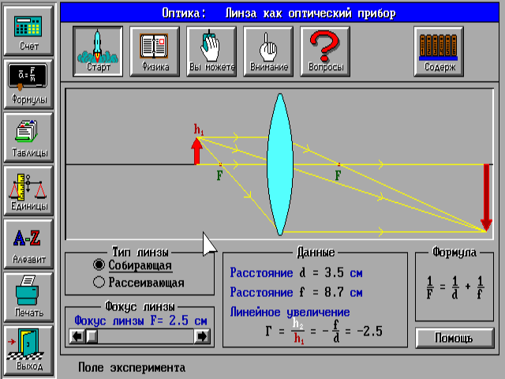
81
F+0,25
F+0,36

Slide 18
82

Slide 19
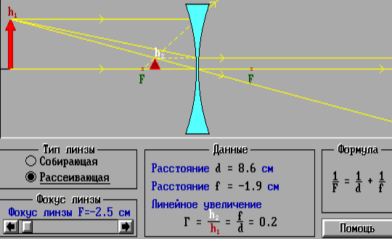
83

Slide 20
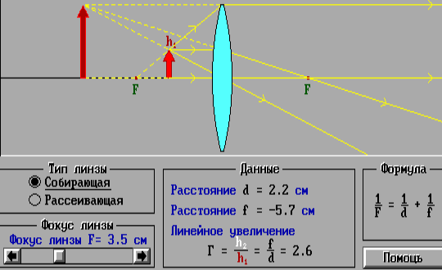
84

Slide 21
85

